Slide 1
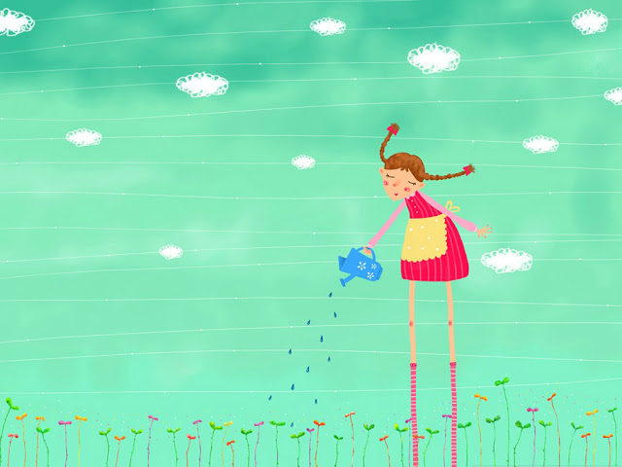
Το καπέλο περπατάει
ει
Χατσίκου Ιωάννα http://taksiasterati.blogspot.gr

Slide 2
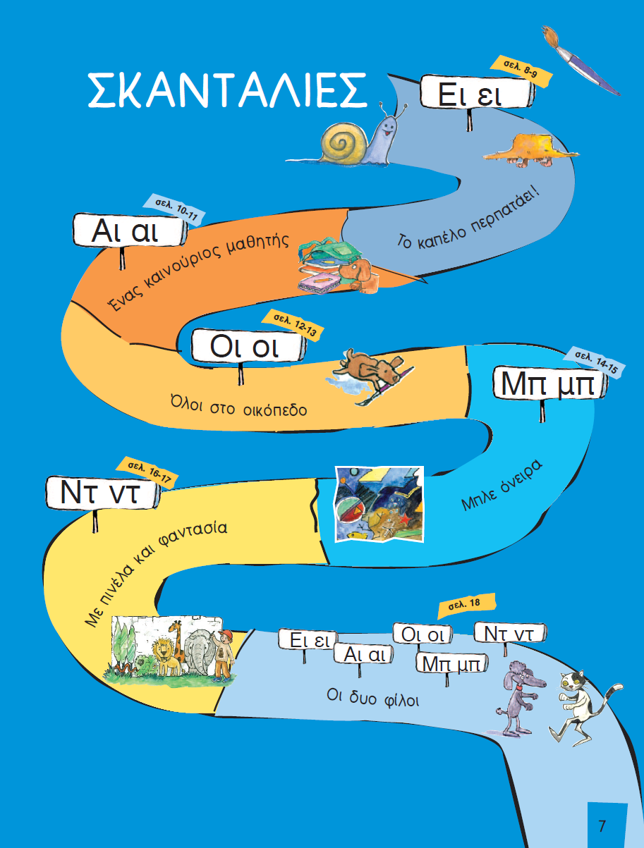
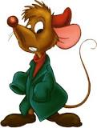
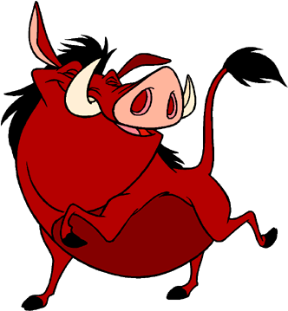
Ενότητα: Σκανταλιές
Και συνεχίζουμε τις περιπέτειες σε μια νέα ενότητα. Πώς λέγεται η ενότητα αυτή;
Τέλεια !!! Η ενότητα λέγεται σκανταλιές!!! Ωραία θα περάσουμε!

Slide 3
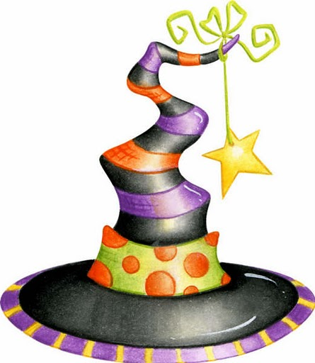
Το καπέλο περπατάει

Slide 4
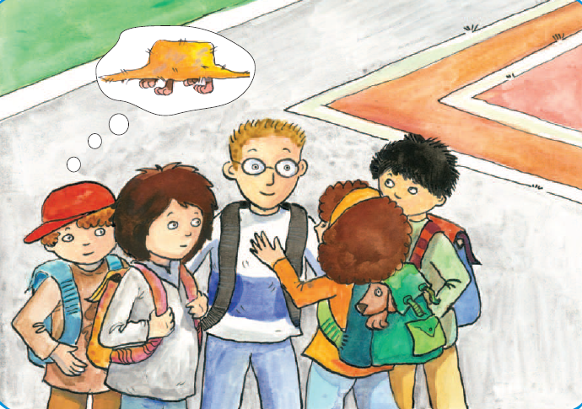
Χμμμ… Τι έχουμε εδώ;

Slide 5
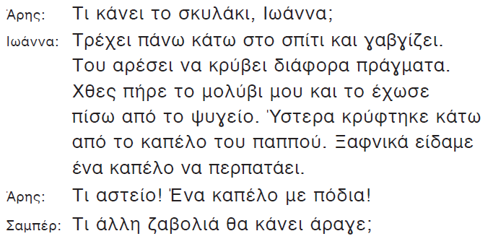
Παρατηρείτε κάτι διαφορετικό;
Τι συνέβη τελικά;
Notes:
Διαβάζω 1^{η} φορά. Παρατηρούμε πως τα πρόσωπα έχουν αντικατασταθεί με τα ονόματα των ηρώων.

Slide 6
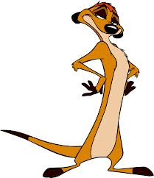

Διαβάστε τις λέξεις που μεγάλωσαν.
Τώρα προσέξτε!

Slide 7
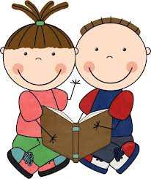
ει = ι
Έψιλον γιώτα
είναι ι.
Τι κάνει κάποιος
θα μου πει.
Τι κάνει;
Τρέχει, παίζει,
μιλάει, μαθαίνει.

Slide 8

ει = ι
εί = ι
Όταν το ει τονίζεται, ο τόνος πάει στο ι.

Slide 9
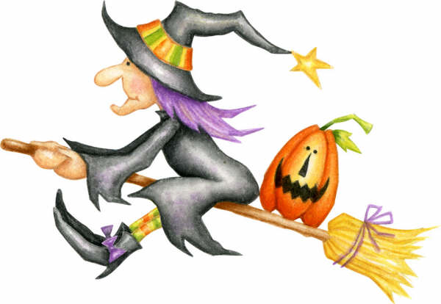

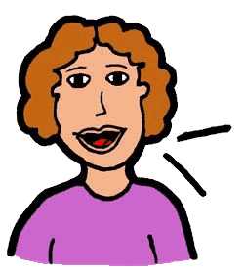
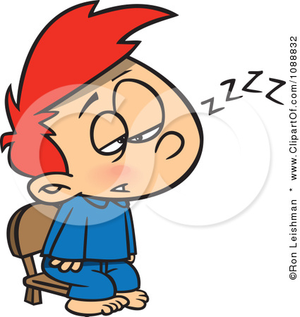
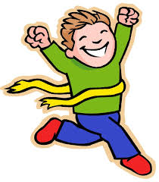


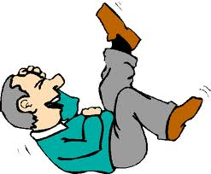
Τι κάνει;

Slide 10

Το καπέλο της μάγισσας μας μεταμορφώνει στους ήρωες. Υποδυόμαστε τους ρόλους.
Notes:
Διαβάζουμε όλοι μαζί και με ρόλους.

Slide 11
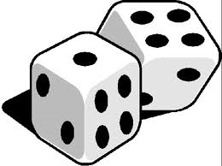
Τα κείμενα μεγάλωσαν άρα και τα ζάρια έγιναν 2. Αριθμούμε τις προτάσεις και ρίχνουμε τα ζάρια !
1
2
3
4
5
6
7
8
9
Notes:
Διαβάζουμε με τα ζάρια.

Slide 12
Βρείτε και κυκλώστε όλα τα ει.
Πόσα ει κυκλώσατε;
10
Notes:
Κυκλώνουμε τα ει.

Slide 13
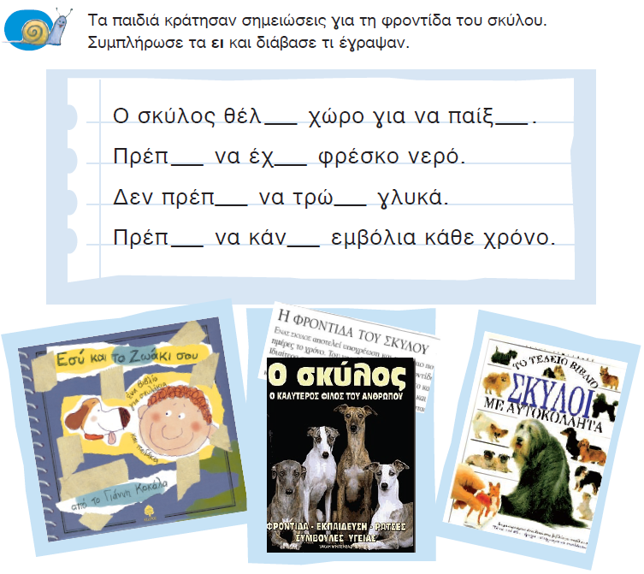
ει
ει
ει
ει
ει
ει
ει
ει

Slide 14

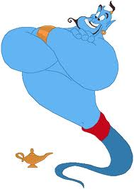
Πού βρήκαν τις πληροφορίες τα παιδιά; Πού μπορούμε να βρούμε πληροφορίες για κάτι που ψάχνουμε;
Ας πάμε κι εμείς να βρούμε τέτοια βιβλία. Πού θα τα βρούμε;

Slide 15
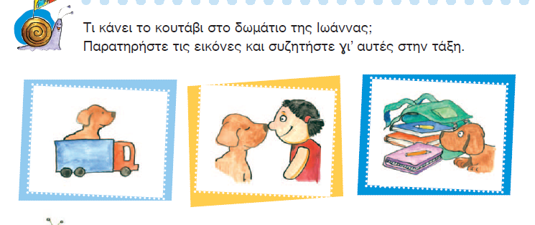

Slide 16
Ανοίγουμε το κόκκινο τετράδιο και γράφουμε ημερομηνία.
ει = ι
τρέχει , μιλάει , διαβάζει

Slide 17
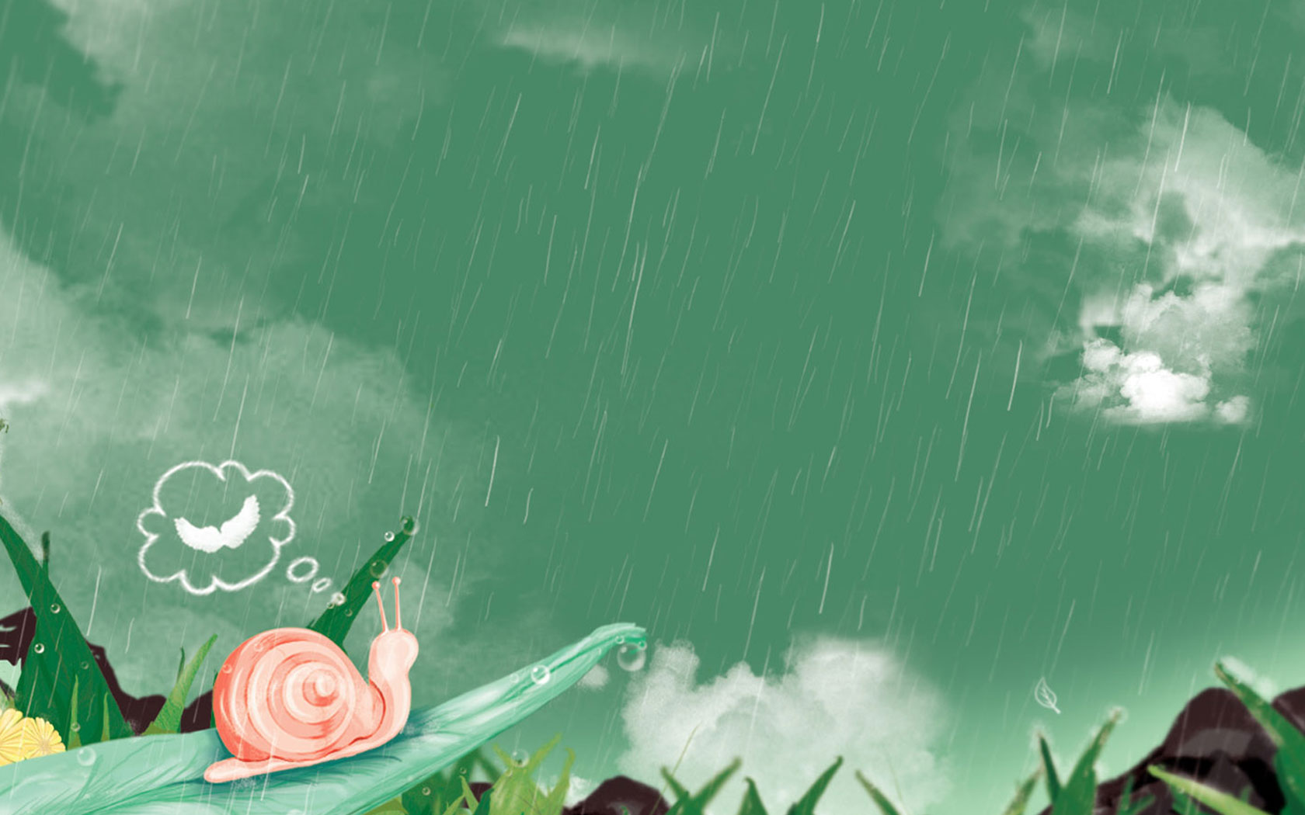
Το καπέλο περπατάει
Τετράδιο εργασιών

Slide 18
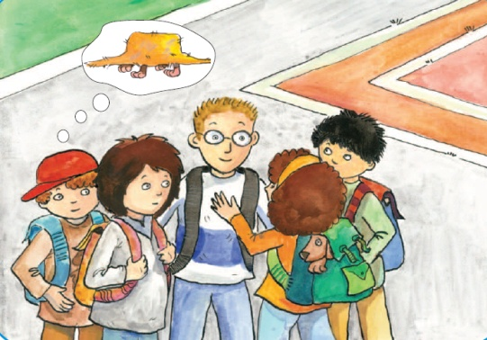
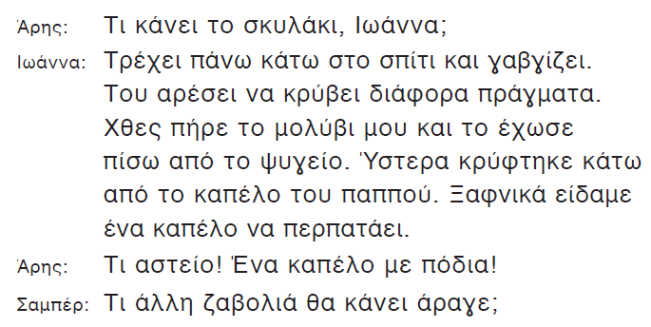
Διαβάζουμε.

Slide 19

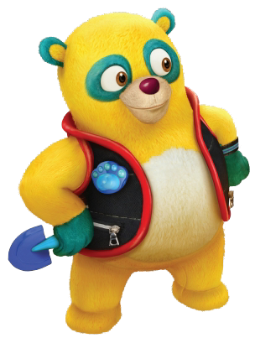
Τι βλέπουμε;

Slide 20
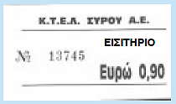
Εδώ τι βλέπουμε;

Slide 21

Τι είναι αυτό;

Slide 22
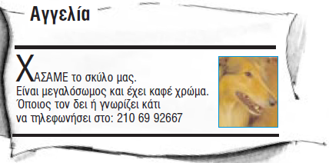
Από πού είναι αυτό το κομμάτι;
Τι είναι οι αγγελίες;

Slide 23
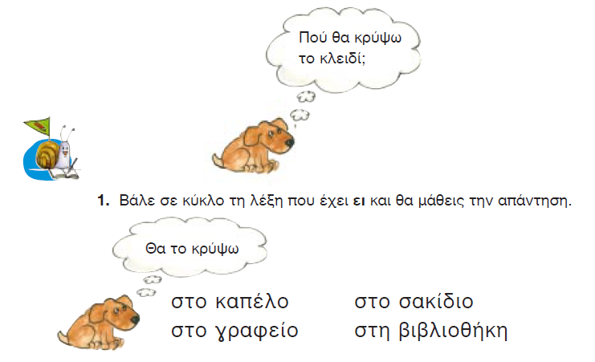
Κάποια σκανταλιά ετοιμάζει πάλι το σκυλάκι…

Slide 24
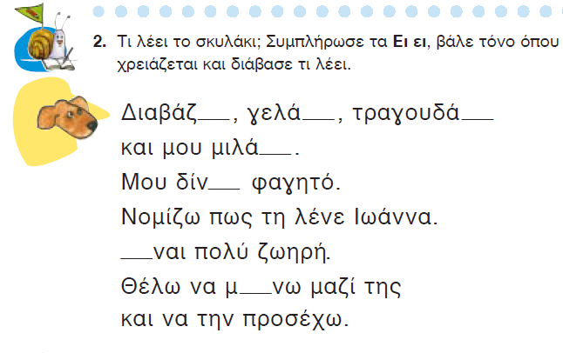
ει
ει
ει
ει
ει
Εί
εί

Slide 25
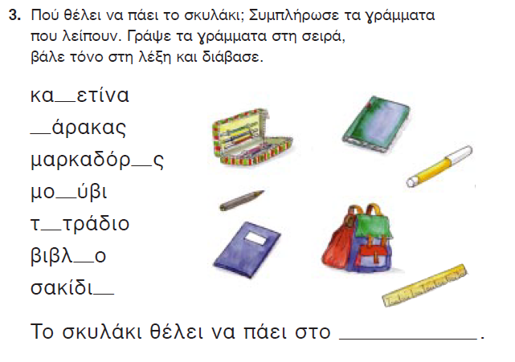
σ
χ
ο
λ
ε
ί
ο
σχολείο

Slide 26
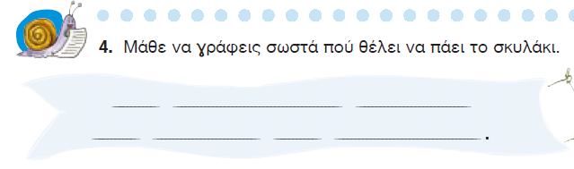
Το σκυλάκι θέλει
να πάει στο σχολείο.

Slide 27
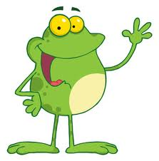
Ο βάτραχος μας δίνει κι άλλο κανόνα:
Αν το το έχει μπροστά. το γιώτα θα πάρει τελικά.
Αν όμως έχει άρθρο ο και η, το ήτα θέλει στη στιγμή.
Κι αν κάτι κάνει , ξέρεις εσύ. Έψιλον γιώτα δηλαδή.

Slide 28
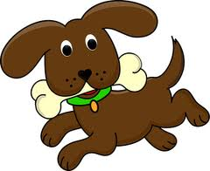


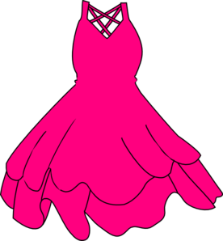
Αν το το έχει μπροστά , το γιώτα (ι) θα πάρει τελικά.
το κουτάβ__
το σκουπίδ__
το μελάν__
το φουστάν__

Slide 29

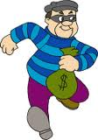

Αν όμως έχει άρθρο ο και η , το ήτα θέλει στη στιγμή.
η πρόσθεσ__
ο μαθητ__ς
ο ληστ__ς
η γυμναστικ__

Slide 30
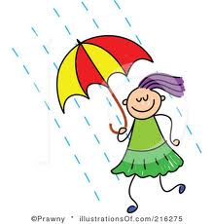
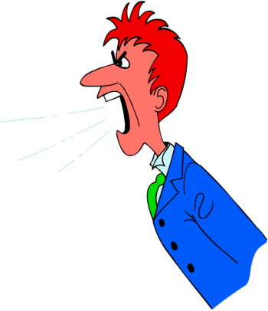
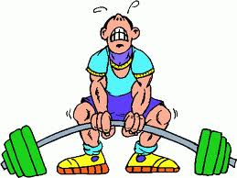
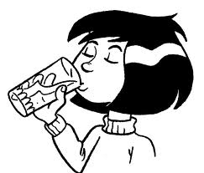
Κι αν κάτι κάνει, ξέρεις εσύ. Έψιλον γιώτα δηλαδή.
βρέχ__
φωνάζ__
σηκών__
πίν__

Slide 31
Για να δω τι θυμάστε.
το κουτάλ__ η φων__
ο γυμναστ__ς δίν__
τρέχ__ το φιλ__
ο Ηρακλ__ς φορτών__

